Slide 1
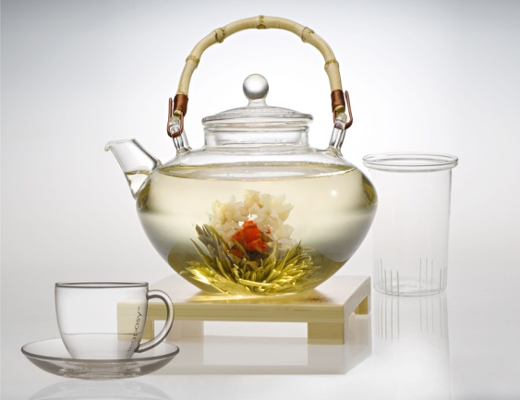
МОУ «СОШ №4» г. Сергиев Посад
Tea time
Какой бывает чай?
Лялина Анна Юрьевна, учитель

Slide 2
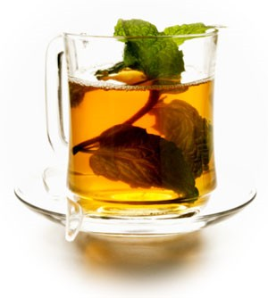
: разобраться в многообразии сортов чая
Цель
Задачи:
Рассмотреть сорта чая
Классифицировать их
Знать о свойствах различных сортов

Slide 3
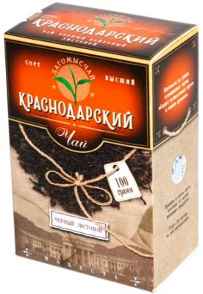

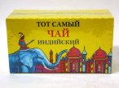
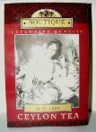
Большинство потребителей привыкло различать чаи в основном по району произрастания: индийский, цейлонский, грузинский, краснодарский и т.д., считая географический признак главным для того или иного сорта чая. Такое мнение ошибочно.

Slide 4
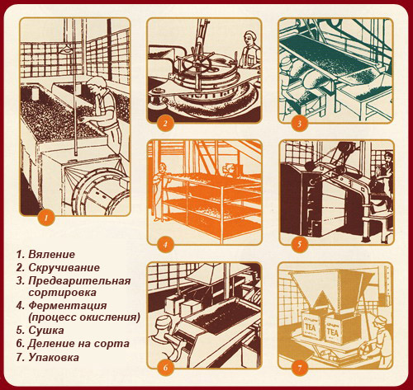
Процесс производства

Slide 5
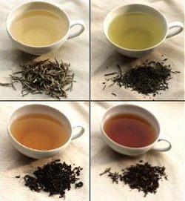
Самая простая и наиболее распространенная классификация выделяет 6 различных сортов чая по степени ферментации и 2 по виду добавок.
белый
зеленый
желтый
улонг
красный
черный
жасминовый
цветочный

Slide 6
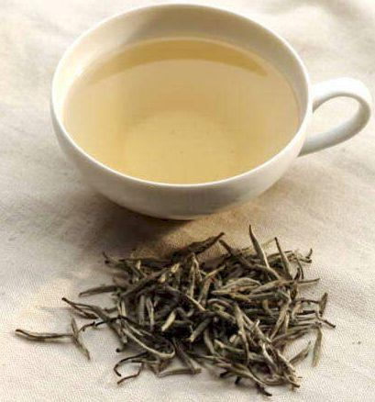
Белый
чай
Белый чай (байча) - самый неферментированный, он практически не подвергается обработке. Самый лучший белый чай собирают обычно ранней весной (одну почку с двумя листочками, покрытыми белым ворсом). Особенность обработки белого чая состоит в том, что он немного подвяливается на солнышке и сразу сушится. Сам чайный лист не скручивается, а остается в своей естественной форме. Все процессы делаются вручную. При сушке белого чая необходимо тщательно соблюдать правильный температурный режим, поскольку слишком высокая температура убьет удивительно нежный вкус чая, а слишком низкая сделает чай пресным. В силу того, что белый чай охлаждает и убирает жар, его лучше всего пить в теплое время года. Белый чай достаточно лёгок, поэтому настаивать его можно чуть дольше. Однако же, лучше сделать чай слабым, чем крепким. Тогда его вкус можно ощутить в полной мере.

Slide 7
Зеленый чай. Желтый чай.
У желтых (хуанча) и зеленых (люйча) чаев степень ферментации чуть выше. Эти чаи не проходит до конца процесс ферментации. Их просто завяливают и практически сразу останавливают бродильные процессы прожаркой и просушиванием. Чай скручивают вручную и сушат на специальных вогнутых сковородах, помешивая..
Жёлтый чай по своим свойствам очень близок к зелёным, однако технология его производства имеет две характерные особенности.
Первая - жёлтый чай проходит процедуру «томления»: чайный лист некоторое время подсушивается на прохладном ветерке, и затем его какое-то время держат на пару, отчего он постепенно желтеет. За счёт этого происходит особый процесс ферментации - посредством тепла и влаги, который достигает в жёлтом чае 85%.
Вторая особенность жёлтого чая это то, что собирают не листья, а ещё нераскрывшиеся почки. Поскольку чайные кусты для жёлтого чая с давних времен подвергались специальной селекции, ветки у них редкие, в результате почки плотные и тяжёлые. Заваривают жёлтый чай традиционным способом, в отличии от зелёного настаивают чуть дольше. Настой получается желтоватого оттенка, очень прозрачный, ароматный и дает совершенно изумительный аромат. Еще совсем недавно за вывоз чая желтых сортов из Китая полагалась смертная казнь.

Slide 8
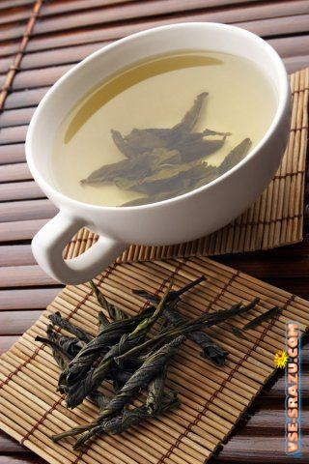
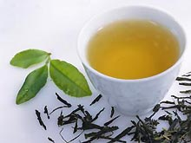
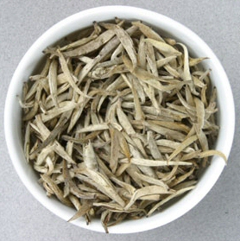
Зеленый чай. Желтый чай.

Slide 9
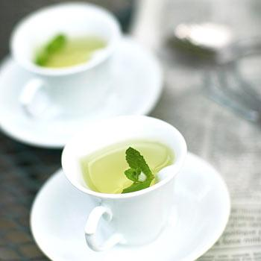
Улонги (цинча) - это полуферментированные чаи, которые можно встретить и под другим названием - улуны, или улунские чаи (в переводе "У Лун" означает черный дракон). У дорогих сортов цвет такого чая напоминает цвет драгоценной бирюзы. Для лучшего восприятия достоинств таких чаев применяется особый способ заваривания - "гунфу-ча" (высшее мастерство чая), сохранившийся на Тайване и у самых тонких любителей чая на материке. Этот способ требует специальной посуды, предметной среды, знаний и состояний. Он по праву может называться Китайской чайной церемонией. В ней используется особая посуда, в которой скрыта тысячелетняя традиционная символика гармоничного соединения двух первоначал: небесного и земного. А вся церемония включает в себя взаимодействие пяти основных элементов: дерева, огня, почвы, металла и воды - ключ понимания структуры устройства мира в традиционном Китае.
Улонг

Slide 10
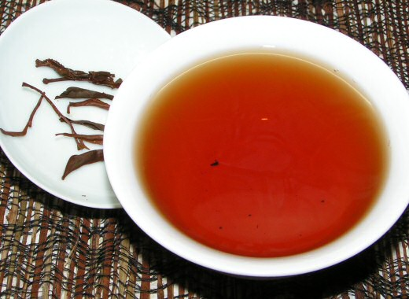
Красный чай
Выделяют также красный сорт чая (хуанча). Удивительно, что этот сорт полностью ферментированного чая в России принято называть черным. Впервые красные чаи начали производить в провинции Фуцзянь, в горах У И, в районе Суй Ань.

Slide 11
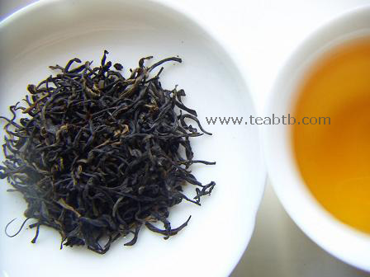
Черный
чай
Сухие чаинки черного чая обязательно очень темного цвета: коричневого или почти черного. Коричневый цвет допустим только для черных чаев низкого качества; заварка черно-серого цвета – испорченная или очень старая. Для высококачественных черных чаев характерен легкий блестящий отлив (искра) на чаинках. В сухой заварке не должно быть посторонних включений, но в особо качественных цветочных чаях может быть много белых ворсинок – типсов.
Заваривается черный чай довольно горячей водой 90-100 ºС и настаиваются до 7 минут. Готовый чай имеет широкое разнообразие цветовых (от светлого золотисто-розового до яркого малиново-красного или красно-коричневого), вкусовых и ароматических оттенков. Специалисты подмечают, что у черного чая вкус смолистый, а горечь тяжелая, цветочный аромат- сильный.

Slide 12
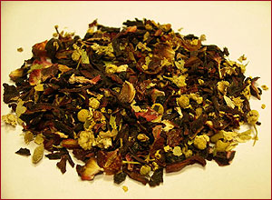
Жасминовый и
цветочный чай
Жасминовые чаи (Моли Хуа ча) производятся во многих провинциях Китая и пользуются большой популярностью. Чаю дают впитать аромат свежесобранных цветов в процессе совместной сушки, либо добавляют засушенные цветы в готовый чай, и он приобретает аромат жасмина, но сохраняет свой собственный вкус. Жасмин прекрасен и изыскан. Его тонкий, но сильный аромат прекрасно оттеняет, но не заглушает вкус чая.
Цветочный чай благотворно влияет на эмоциональное состояние человека, улучшает зрение, полезен для печени и крови, способствует выведению из организма токсинов, тем самым нормализуя физиологические процессы. Жасминовые чаи хороши в холодное время года. Лёгкие и приятные, они великолепно согревают в сырую и холодную погоду

Slide 13
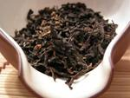
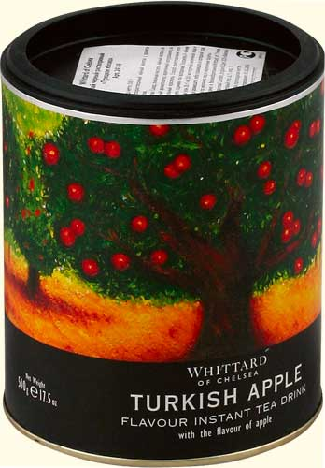
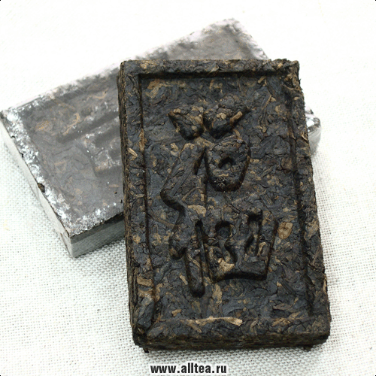
По способу механической обработки чайного листа различают:
Рассыпчатые (байховые) чаи
Прессованные чаи
Экстрагированные чаи

Slide 14
Рассыпные чаи, или, как их называют в торговой практике, байховые, самые распространённые. Это масса отдельных, не связанных между собой чаинок, фасованных в закрытую (металлическую или бумажную) упаковку. Название чая «байховый» появилось давно. Оно происходит от китайского «бай хоа», что означает «белая ресничка». Китайцы называли так один из компонентов рассыпного чая – типсы, т. е. едва распустившиеся почки, придающие чаю утончённые аромат и вкус. Чем выше процент типсов в чае, тем выше его сорт, тем он ароматнее, вкуснее и ценнее.
Прессованные чаи представляют собой брикеты, приготовленные из спрессованных под сильным давлением чаинок различного качества – от чайной крошки до грубых листьев и даже веток чайного растения.
Экстрагированные (или быстрорастворимые) чаи представляют собой экстракты или концентраты чая, дающие возможность, во-первых, ускорять и упрощать сам процесс заваривания чая, а во-вторых, размещать довольно значительные дозы чая в концентрированном виде в сравнительно небольших объемах. Собственно чайного, естественного листа эти чаи уже не содержат – это либо порошок, либо гранулы.

Slide 15
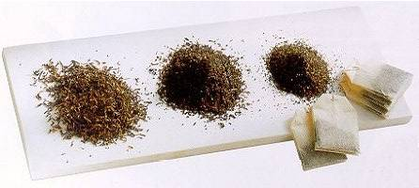
Рассыпчатые чаи в свою очередь по размерам чаинок делят на:
листовые (крупные), ломаные
брокен (средние)
мелкие (высевки и крошку)
В нашей торговле принято деление лишь на крупный и мелкий чай, причём под мелким байховым чаем мы фактически подразумеваем средние чаи, поскольку высевки и крошка в розничную торговлю практически не поступали. Русский потребитель привык считать их «трухой» и всегда отвергал, хотя в других странах эти виды чая используют как дешёвый, третий сорт.

Slide 16
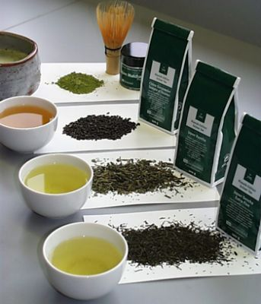
Крупные и средние чаи подразделяют по роду листа, т.е. по его качественным показателям, зависящим от сырья и фабричной обработки, на несколько категорий или степеней.
SFTGOP = Specially Fine Тiрру Golden Flowery Orange Pekoe
ТGFОР = Тiрру Golden Flowery Orange Pekoe
GFОР = Golden Flowery Orange Pekoe
FОР = Flowery Orange Pekoe

Slide 17
FОР (ФОП) характеризуется как чай отборного качества. Дополнительные буквы в аббревиатуре характеризуют более изысканные сорта. В составе этих сортов в основном завязи и самые молодые чайные листочки. Tippy (Типпи) в названии обозначает завязи молодых чайных листьев, которые в черном чае выделяются своей зеленоватой или желтоватой окраской.
ОР = Orange Pekoe
ОР (ОП) Содержит прежде всего самые молодые листья чайного куста, однако их размер несколько больше, чем в FОР.
Р = Pekoe
FР = Flowery Pekoe
В FР (ФП) чайные листья более измельченные, чем в Р (П). В обоих сортах содержатся более мелкие и более жесткие чайные листья. Встречается также и третичный лист. Можно сказать, что сорт Pekoe (Пекоэ) является довольно обычным сортом чая, который не бывает более высокого качества.
РS = Pekoe Souchong
S = Souchong
Это сорта, содержащие более жесткие, крупные, полностью раскрывшиеся чайные листья. Souchong (Соушонг) - это китайское название более жестким сортам чая.
Размер чайных листьев возрастает с каждым сортом, если двигаться вниз по таблице. В той же последовательности снижается качество и, соответственно, цена. Т.е. самыми ценными считаются маленькие молодые чайные листья, которые удалось сохранить цельными в процессе обработки и транспортировки.

Slide 18
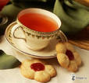
Чай прекрасный, ароматный
И на вкус такой приятный!
Он недуги исцеляет,
Он усталость прогоняет,
Силы свежие дарит,
Всем за стол присесть велит!
С восхищеньем добрый мир
Славит чудный эликсир!
Приятного чаепития!

Slide 19
Используемые материалы и Интернет-ресурсы:
ru.wikipedia.org/wiki/Чай
www.tea4you.ru
www.greenteainfo.ru/?pid=795
www.coffeetea.ru/jurnal/tea-proizv.htm

